Slide 1
데이터 구조
CHAPTER 6
리스트

Slide 2
목차
6.1 리스트 ADT
6.2 배열 리스트
6.2.1 배열을 이용한 리스트 구조 정의
6.2.2 배열을 이용한 리스트의 함수
6.2.3 배열을 이용한 리스트의 활용: 박스오피스
6.3 연결된 리스트
6.3.1 연결리스트를 이용한 리스트 구조 정의
6.3.2 연결리스트를 이용한 리스트의 함수
6.3.3 연결리스트를 이용한 리스트의 활용: 박스오피스

Slide 3
리스트 ADT(1/2)
리스트
항목들 간에 순서를 부여하여 일렬로 나열한 데이터 구조
순서 리스트 (ordered list), 선형 리스트(linear list) cf. 연결리스트
예)
태양계 행성 : (수성, 금성, 지구, 화성, 목성, 토성, 천왕성, 해왕성)
영문 소문자 알파벳 : (a, b, c, d, e, f, g, ... , x, y, z)
31일이 있는 달 : (1, 3, 5, 7, 8, 10, 12)
한국이 월드컵에서 우승한 해 : ( )
항목의 순서가 중요
요일1 : (일요일, 월요일, 화요일, 수요일, 목요일, 금요일, 토요일)
요일2 : (월요일, 화요일, 수요일, 목요일, 금요일, 토요일, 일요일)
항목은 순서에 의해 상대적 위치가 결정. 따라서 순서를 이용하는 연산들이 필요
예) 맨 처음에 항목을 추가, 세 번째 항목을 삭제
서로 다른 리스트

Slide 4
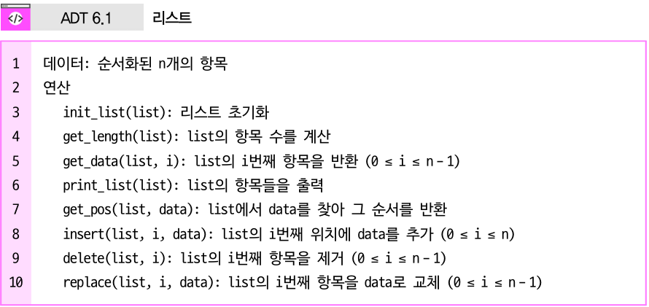

리스트 ADT(2/2)
배열 or 연결리스트 ?
배열: 절대적인 위치 정보를 바탕으로 항목에 접근해야 하는 문제
연결리스트: 위치 대신 항목을 차례대로 찾아 다니면서 문제를 해결해야 하는 경우

Slide 5
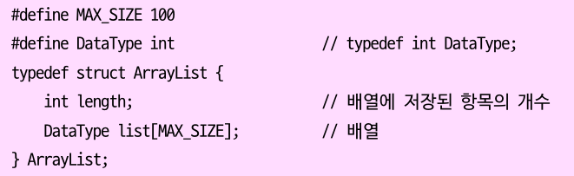
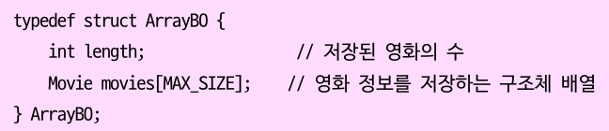
배열 리스트: 리스트 구조
cf.) 3장의 박스오피스 예제

Slide 6
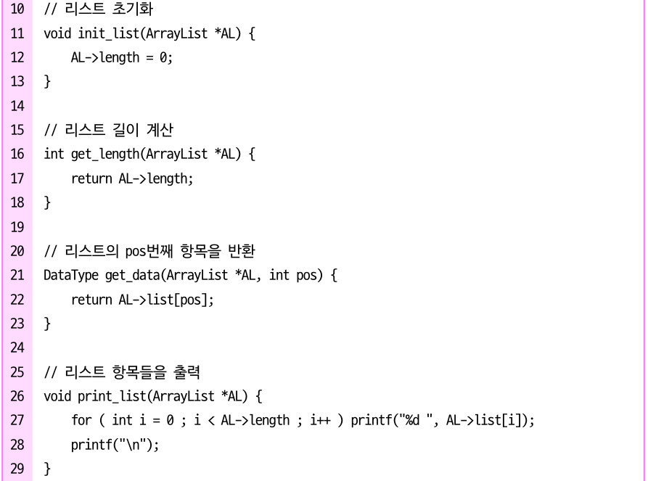
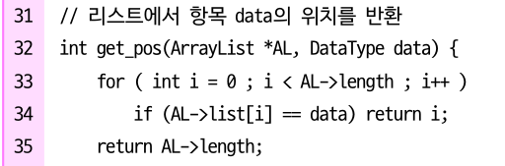
배열을 이용한 리스트의 함수(1/3)

Slide 7
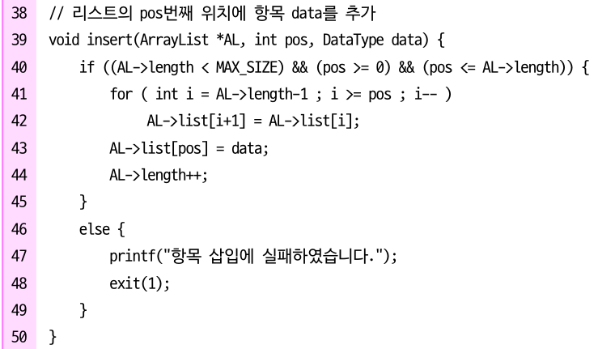
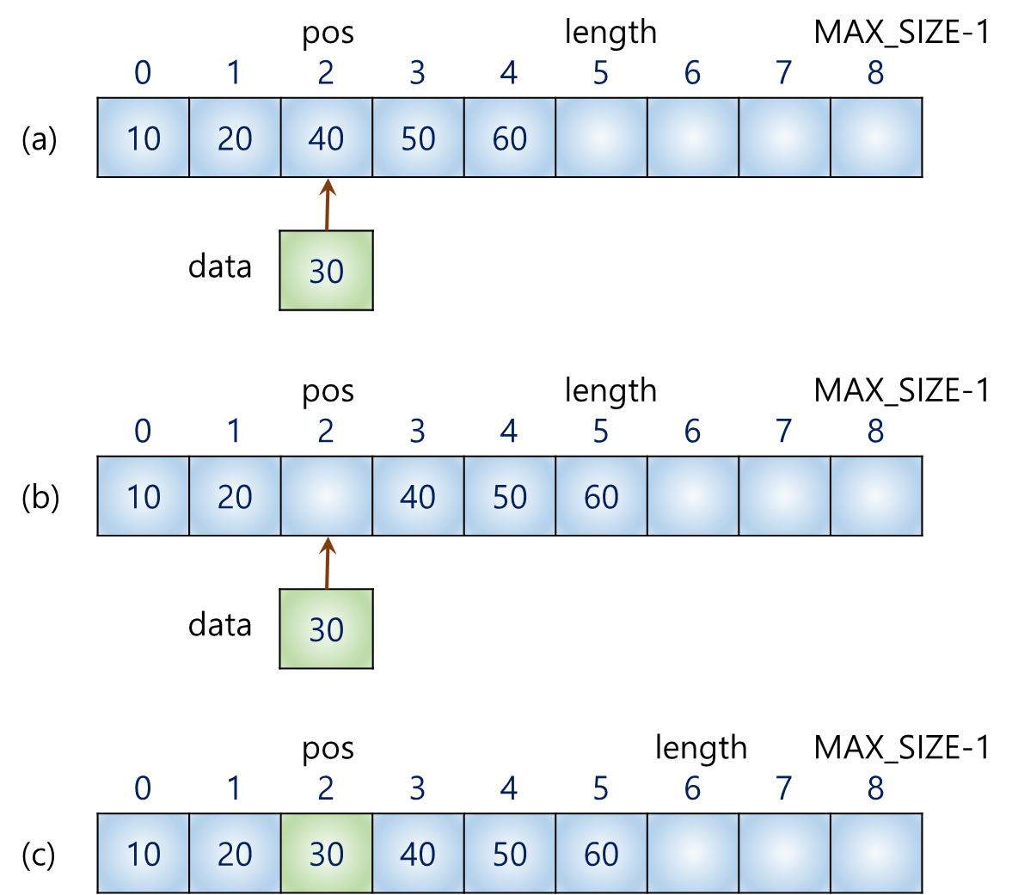
배열을 이용한 리스트의 함수(2/3)

Slide 8
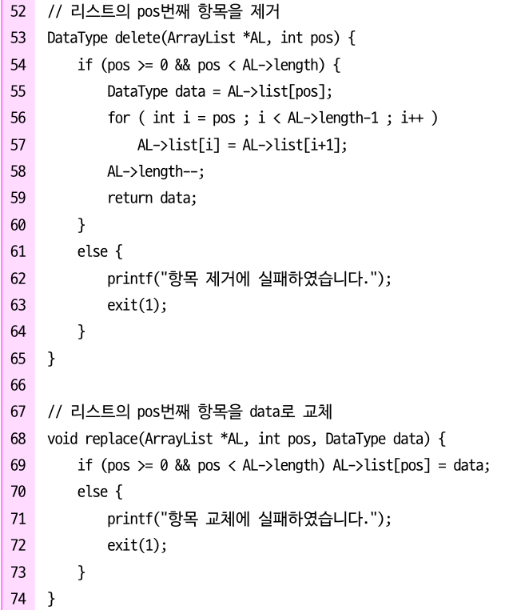
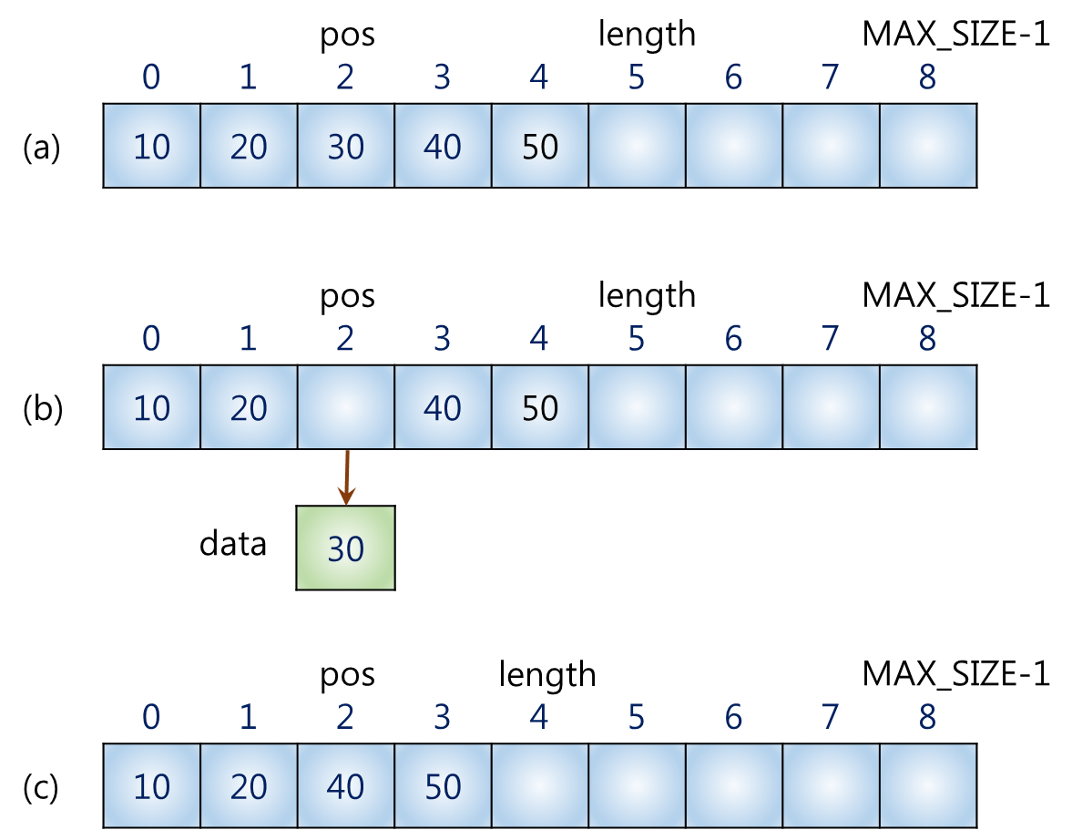
배열을 이용한 리스트의 함수(3/3)

Slide 9
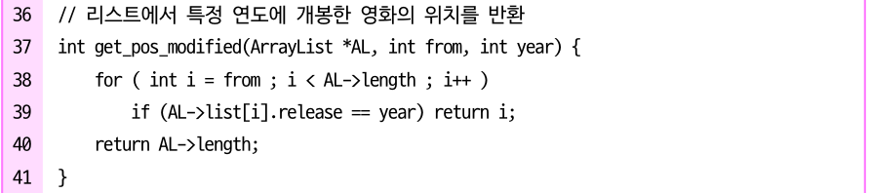
배열을 이용한 리스트의 활용: 박스오피스(1/4)
[프로그램 6.2]: 특정 개봉연도의 박스오피스를 생성하는 프로그램
특정한 해에 개봉한 영화만을 관객수 순으로 하나의 리스트로 합병하되 해당 영화는 원래의 리스트에서 삭제
[프로그램 3.7]에서 사용한 ArrayBO 타입 구조체를 그대로 사용
[프로그램 6.1]의 함수를 최대한 수정 없이 사용

Slide 10
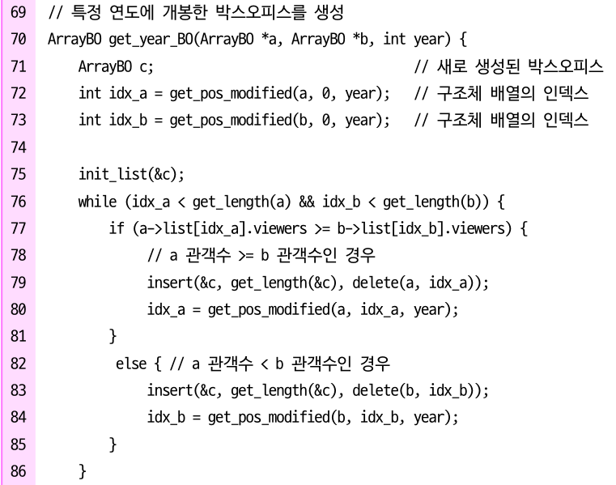
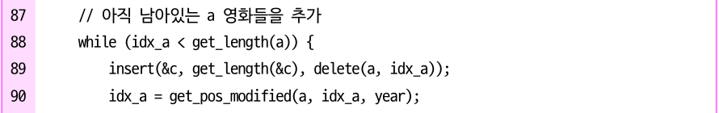
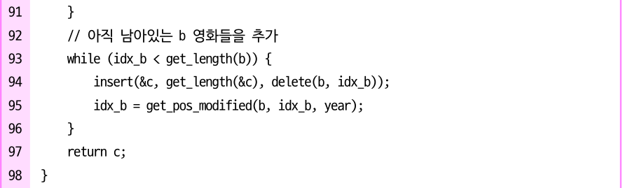
배열을 이용한 리스트의 활용: 박스오피스(2/4)

Slide 11
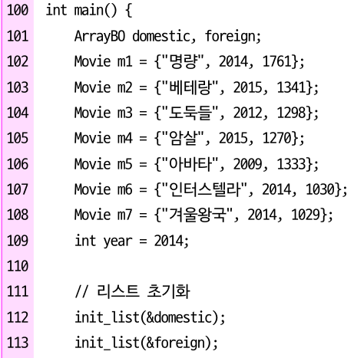
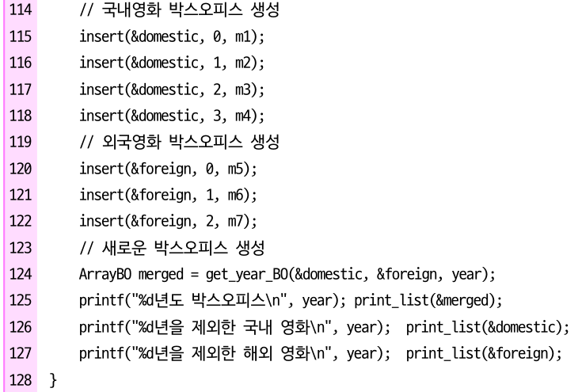
배열을 이용한 리스트의 활용: 박스오피스(3/4)

Slide 12
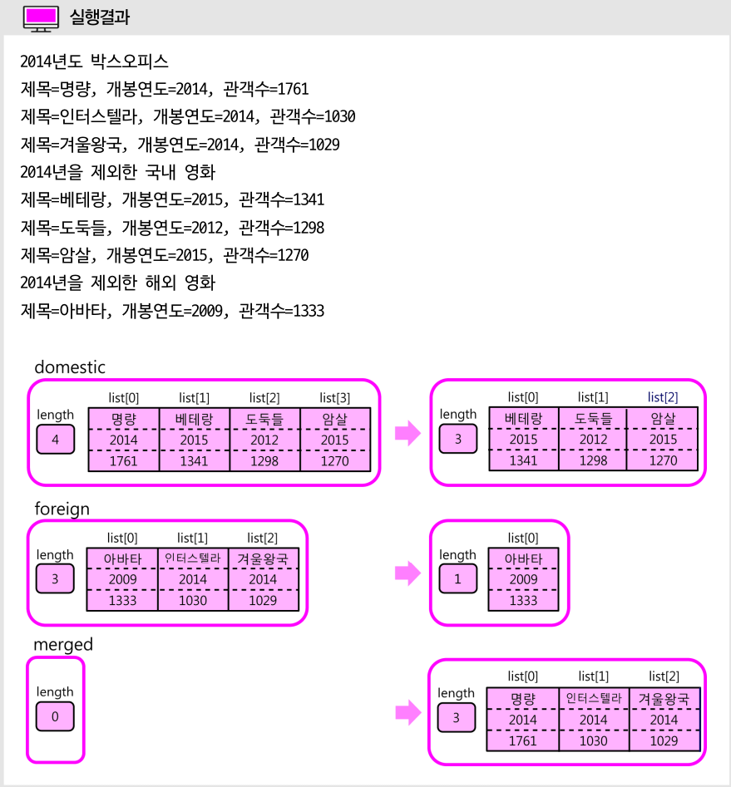
배열을 이용한 리스트의 활용: 박스오피스(4/4)

Slide 13
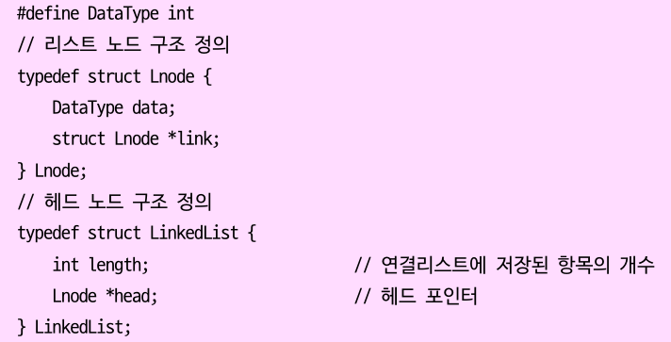
연결된 리스트: 리스트 구조

Slide 14
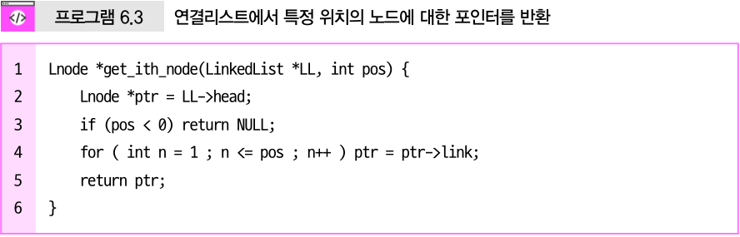
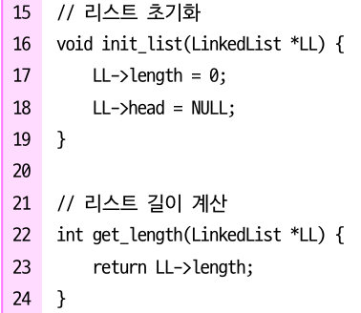
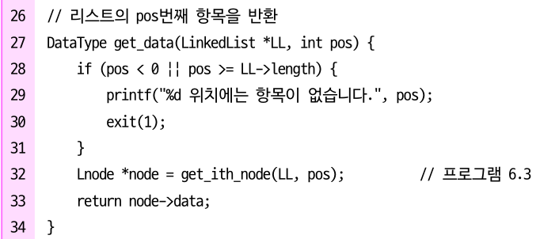
연결리스트를 이용한 리스트의 함수(1/4)

Slide 15
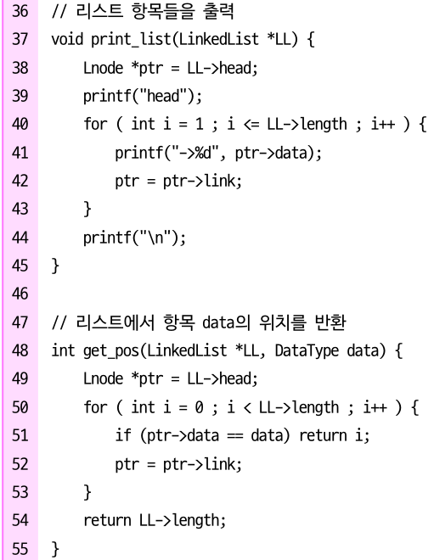
연결리스트를 이용한 리스트의 함수(2/4)

Slide 16
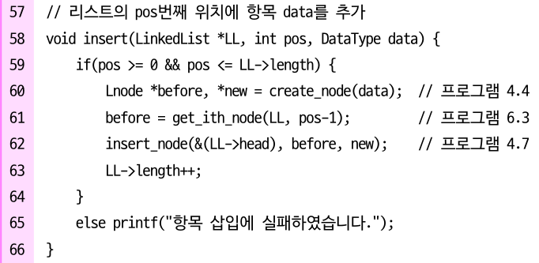
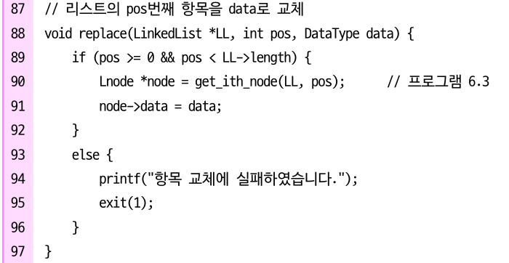
연결리스트를 이용한 리스트의 함수(3/4)

Slide 17
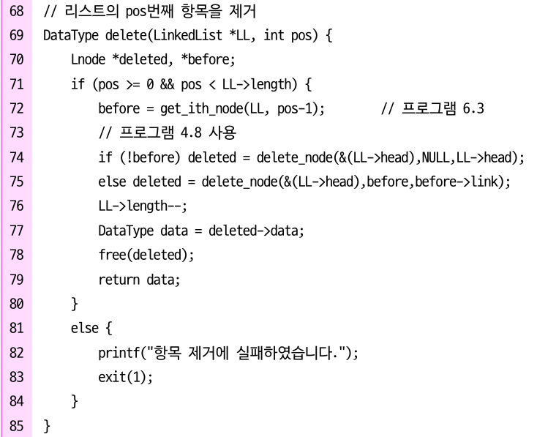
연결리스트를 이용한 리스트의 함수(4/4)

Slide 18
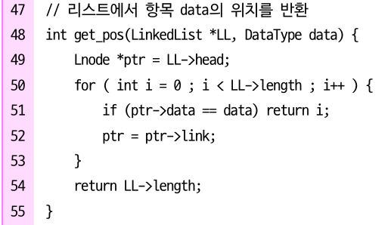
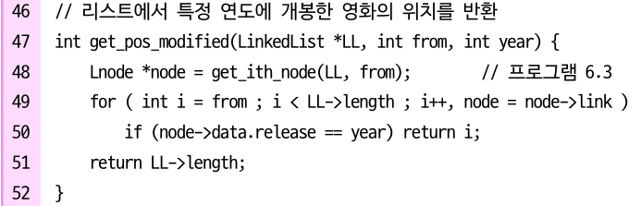
연결리스트를 이용한 리스트의 활용: 박스오피스(1/10)
[프로그램 6.5]: 특정 개봉연도의 박스오피스를 생성하는 프로그램
특정한 해에 개봉한 영화만을 관객수 순으로 하나의 리스트로 합병하되 해당 영화는 원래의 리스트에서 삭제
[프로그램 6.4]의 함수를 최대한 수정 없이 사용

Slide 19
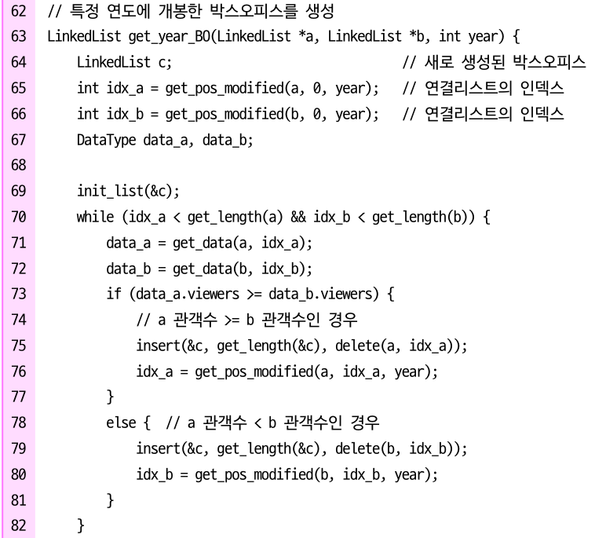
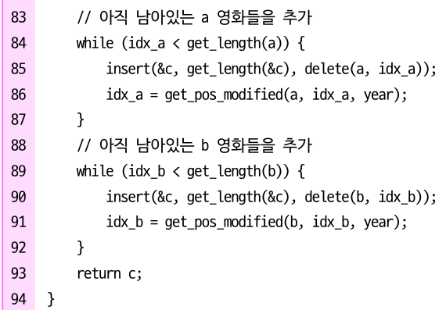
연결리스트를 이용한 리스트의 활용: 박스오피스(2/10)

Slide 20
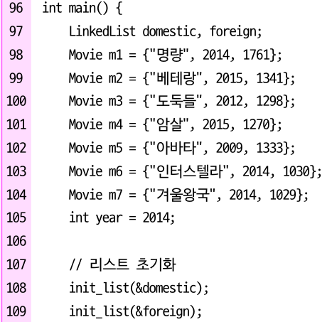
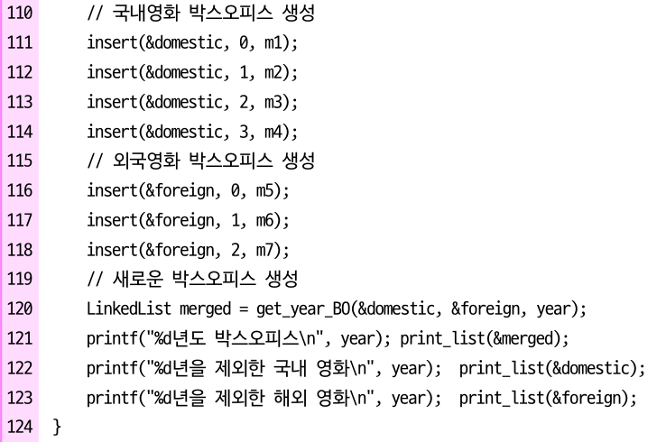
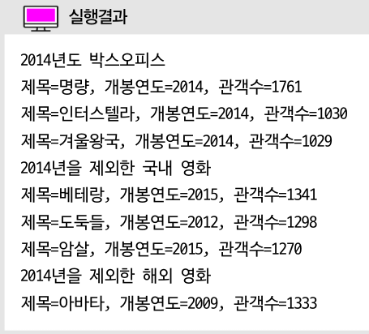
연결리스트를 이용한 리스트의 활용: 박스오피스(3/10)
배열이라면 불필요한 “위치 정보를 노드 정보로 변환하는” 작업을 포함
예) get_pos_modified 함수는 해당 위치의 노드를 찾는 작업을 추가 실시(줄 48)

Slide 21
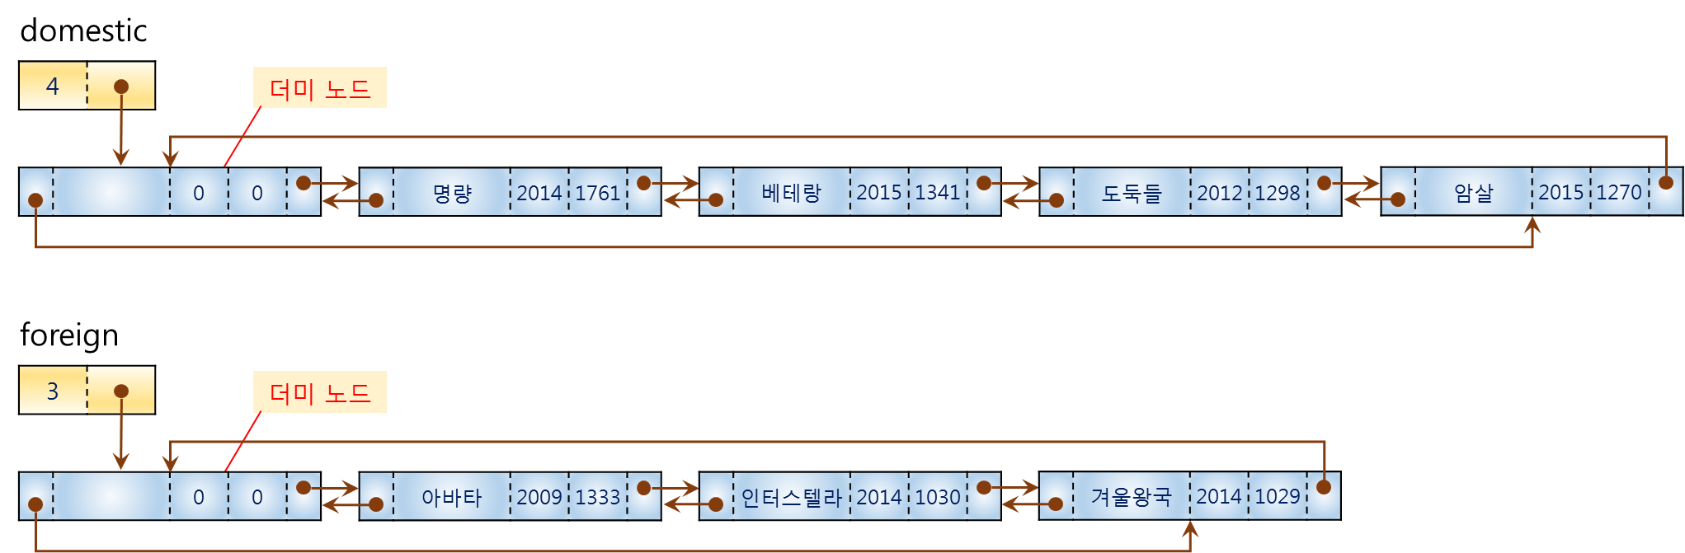
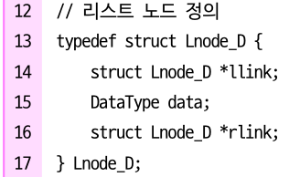
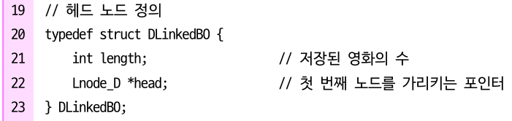
연결리스트를 이용한 리스트의 활용: 박스오피스(4/10)
[프로그램 6.6]: 특정 개봉연도의 박스오피스를 생성하는 프로그램
박스오피스 문제는 리스트의 앞에서부터 차례대로 방문하면서 노드를 삭제하는 작업과 리스트의 마지막에 노드를 삽입하는 작업이 주를 이루기 때문에 항목의 위치에는 관심이 없음
위치를 매개변수로 사용하는 [ADT 6.1]의 연산 대신 4장 함수들을 직접 사용하거나 수정
삭제 연산을 자주 수행해야 하므로 더미 노드를 사용하는 이중 원형 연결리스트로 구현
마지막 노드를 가리키는 포인터는 없어도 됨

Slide 22
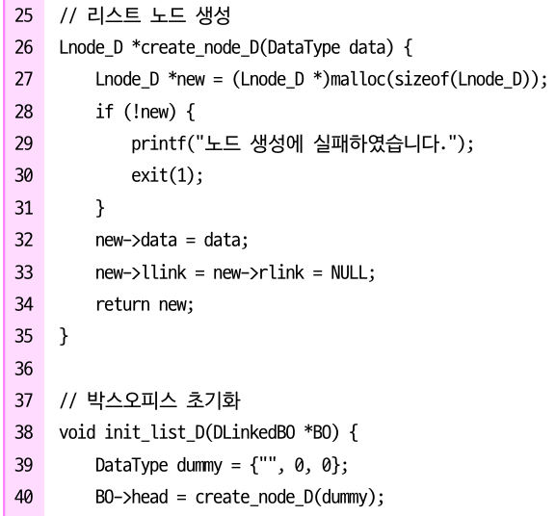

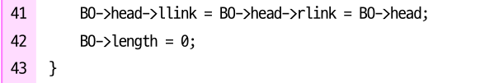
연결리스트를 이용한 리스트의 활용: 박스오피스(5/10)

Slide 23
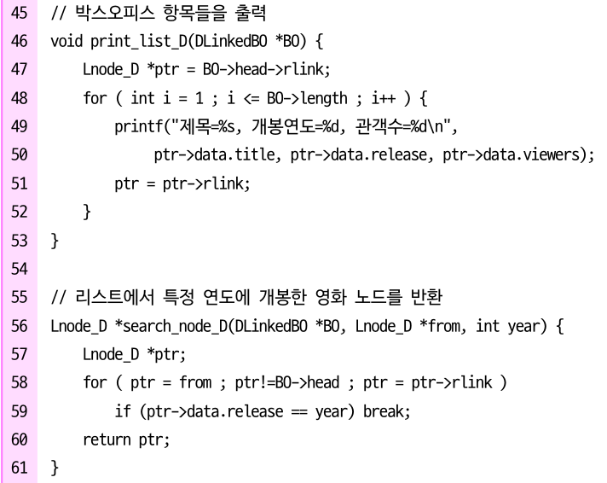
연결리스트를 이용한 리스트의 활용: 박스오피스(6/10)

Slide 24
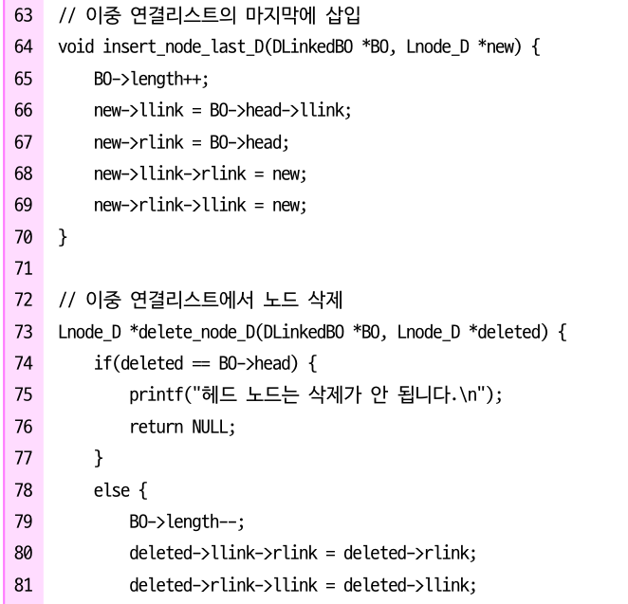
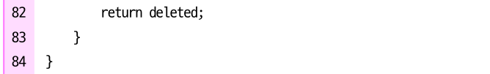
연결리스트를 이용한 리스트의 활용: 박스오피스(7/10)

Slide 25
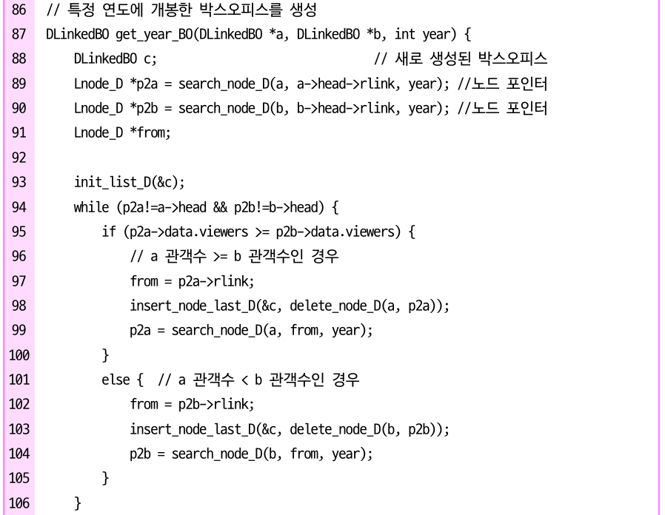
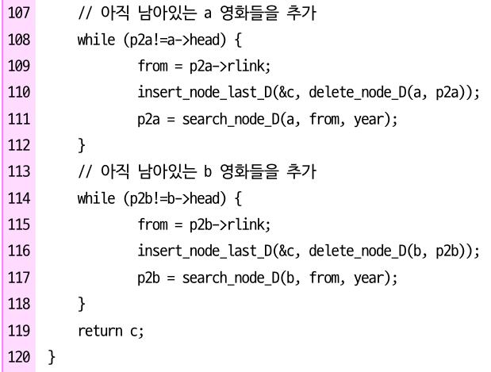
연결리스트를 이용한 리스트의 활용: 박스오피스(8/10)

Slide 26
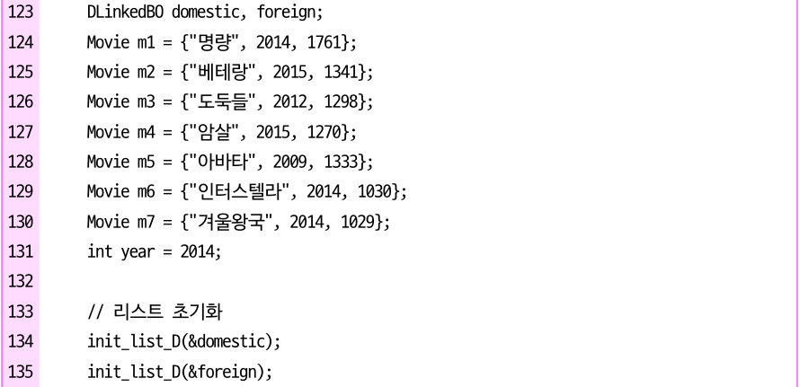
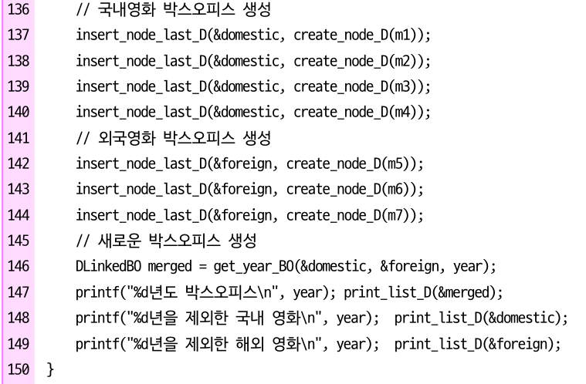
연결리스트를 이용한 리스트의 활용: 박스오피스(9/10)

Slide 27
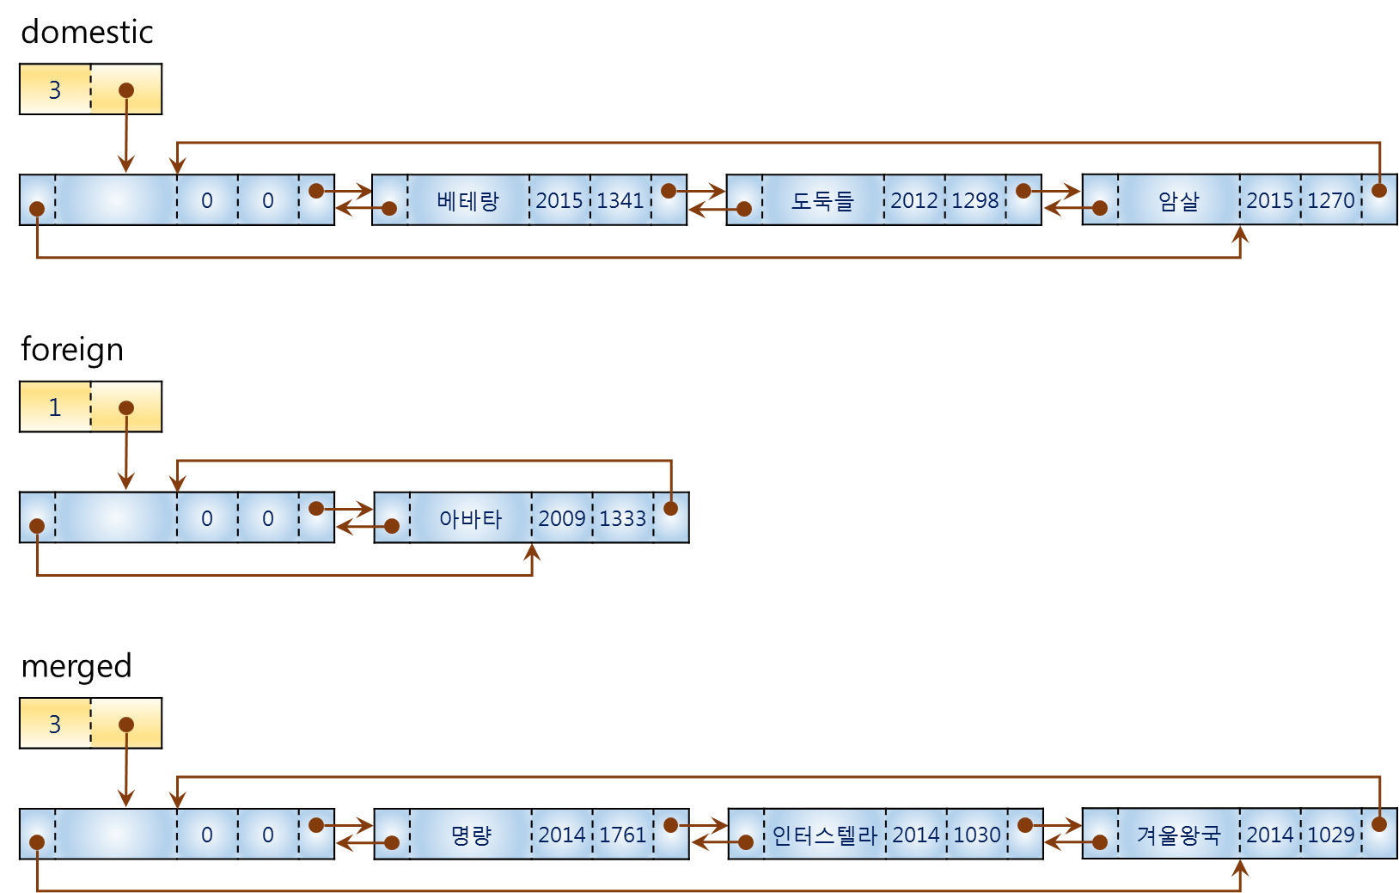
연결리스트를 이용한 리스트의 활용: 박스오피스(10/10)

